Slide 1
Phát triển Linh hoạt
Chủ đề 10: Phát triển Lặp và Tạo mẫu
Notes:
NCC Education - Title Master

Slide 2
Nội dung Chủ đề 10
Chủ đề này sẽ bao gồm:Phát triển LặpTạo mẫuCác chiến lược Phát triển Tiến hóa
Notes:
Iterative development is central to all Agile projects. It is the technique that allows the project to retain momentum and meet key requirements.
Prototyping ensures that the product meets the users requirements and allows for rapid redevelopment if required, utilising the iterative development process/
There are three types of evolutionary development strategies: Horizontal; Vertical and Combined that manage how the iterative development is managed.

Slide 3





DSDM - 5 Kỹ thuật Chính
  Phân cấp ưu tiên MoSCoW Mô hình hóa Hội thảo được điều phối Phát triển Lặp Đóng khung thời gian (Timeboxing)
Nguồn: Hình ảnh từ dsdm.org © 2016
Notes:
Iterative development is one of the 5 key techniques DSDM uses;
MoSCoW to set the priorities for projects
Modelling to demonstrate elements using things like storyboard; illustrations; blue prints and so on
Facilitated workshops to build communication and showcase designs/ working parts
Iterative development, breaking the project into parts and developing them rapidly
Timeboxing to set clear blocks of time for set objectives to be met and delivered

Slide 4
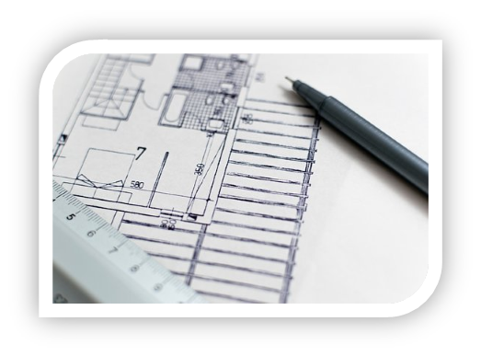
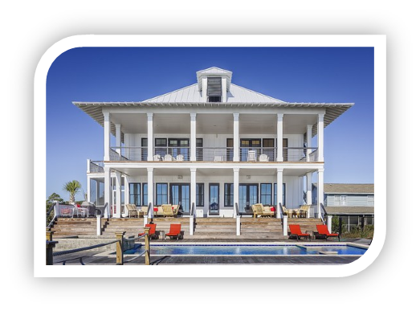
Phát triển Lặp
  Đây là một kỹ thuật chính để phát triển dần dần từ một ý tưởng cấp cao thành một sản phẩm được bàn giao
Nguồn: Hình ảnh từ pixabay.com © 2016 và dsdm.org © 2016
Notes:
Iterative development is the process of evolving a solution incrementally. The iterative development cycle shows the process by which an increment of the solution is identified and its evolution is planned; then, the piece of solution (a prototype) is evolved and a review is performed to check on how well it does what is required, which will often result in the cycle being repeated. The recommendation is that the repeats are planned to investigate, refine and consolidate the product.

Slide 5
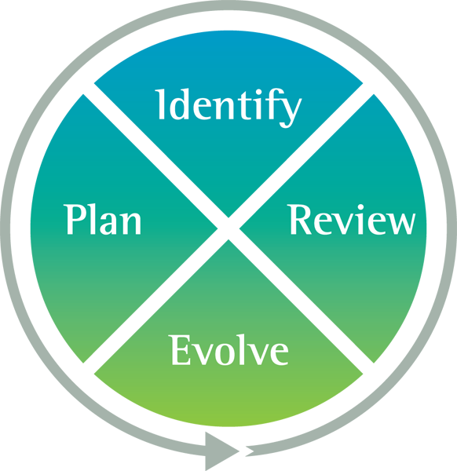
Chu trình Phát triển Lặp
Các chu trình phát triển lặp thường ngắn – vài ngày hoặc thậm chí vài giờ!
Nguồn: Hình ảnh từ dsdm.org © 2016
Notes:
DSDM ATERN
Prototyping, Timeboxing and Estimating
ATERN S7 Prototyping TimeboxandEst
Iterative development cycles allow for rapid progress from identifying the requirement(s); planning the steps; evolutionary development and review.

Slide 6
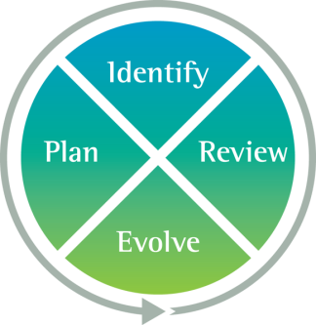

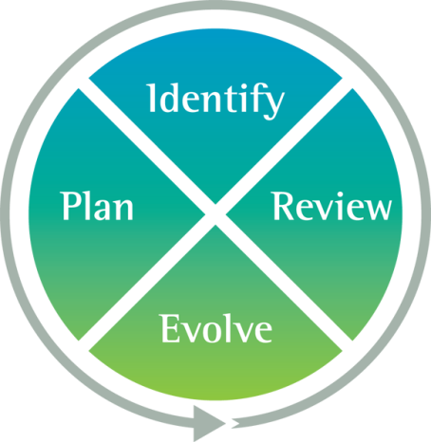
Phát triển Lặp trong một Khung thời gian (Timebox)
Nguồn: Hình ảnh từ dsdm.org © 2016
Notes:
DSDM ATERN
Prototyping, Timeboxing and Estimating
ATERN S7 Prototyping TimeboxandEst
Iterative development manages the process for all timeboxes throughout the project.

Slide 7
Các góc nhìn cho Phát triển Lặp
Các điểm cần xem xét bao gồm: Chức năng – các yếu tố 'cái gì?' chứ không phải 'như thế nào?' của một dự ánKhả năng sử dụng – nhu cầu của người dùng và giao diện người dùngPhi chức năng – các yếu tố 'tốt như thế nào?' của một dự án
Notes:
DSDM ATERN
Prototyping, Timeboxing and Estimating
ATERN S7 Prototyping TimeboxandEst
When evolving a prototype, it may be evolved from three perspectives (usually separately, but these may overlap). These perspectives are functional, usability and non-functional.
Functional and non-functional requirements are covered in detail in Topic 9.

Slide 8
Mẫu thử là gì? – 1
Một mẫu thử là:Một phần chưa hoàn chỉnh của giải pháp tổng thể;Được sử dụng để tìm hiểu thêm về những gì được yêu cầu;Tiến hóa (phát triển thành giải pháp cuối cùng) hoặc dùng một lần;Tạo mẫu tiến hóa là phương tiện phát triển giải pháp dưới dạng một tập hợp các phần tăng trưởng, và học hỏi thông qua thực hành
Notes:
DSDM ATERN
Prototyping, Timeboxing and Estimating
ATERN S7 Prototyping TimeboxandEst
A prototype in an Agile project may be a throw-away model, but is more often a piece of functionality which will grow and evolve into the real product.

Slide 9
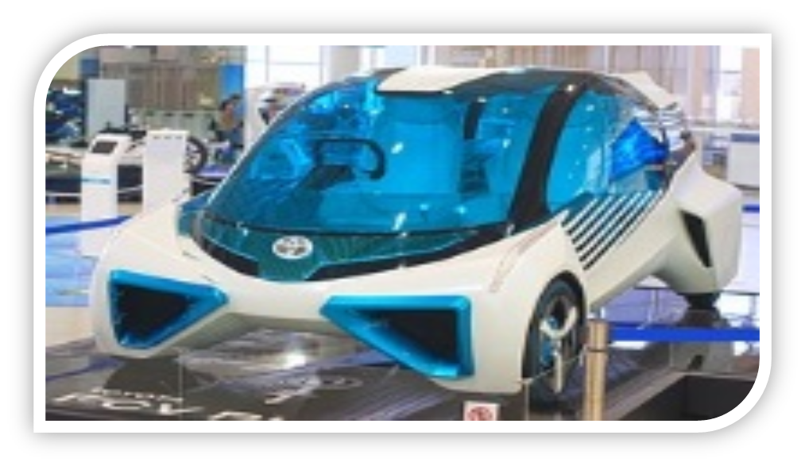
Mẫu thử là gì? – 2
Mục đích là xây dựng một thứ gì đó hữu hình, có giá trị và hoạt động được càng sớm càng tốt.
Nguồn: Hình ảnh từ pixabay.com © 2016

Slide 10


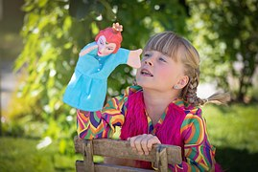
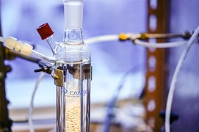
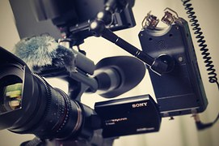
Một vài ý tưởng cho việc Tạo mẫu
Screen-based,
animated
Paper-based
“low-tech”
Role-play
Experimental
Video
Nguồn: Hình ảnh từ pixabay.com © 2016
Notes:
DSDM ATERN
Prototyping, Timeboxing and Estimating
ATERN S7 Prototyping TimeboxandEst
Prototyping does not have to be a development of code (i.e. screen-based, animated), although it can be. It can also be:
Paper-based;
A role play done by people to work out or demonstrate a process;
A video-captured trial of a piece of functionality;
Experimental: A prototype set up to try out an approach, to see if it is workable (a capability technique prototype) – i.e. can we do this? Is it possible? Is it a workable solution?).
Screen-based: a technology-based prototype can be appropriate, both for checking the functionality and the “look and feel” and usability of the interface.

Slide 11
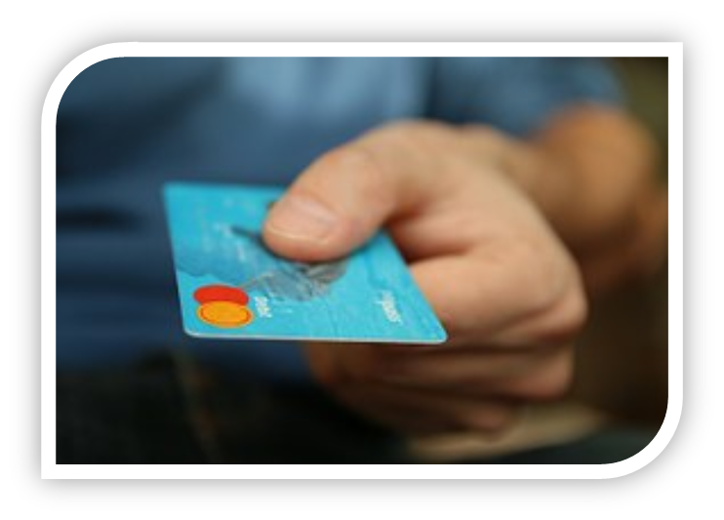
Bài tập nhóm – Yêu cầu là gì?
Tôi cần bốn tình nguyện viên…
Nguồn: Hình ảnh từ pixabay.com © 2016
Notes:
DSDM ATERN
Approach and Principles
ATERN S1 Approach
Class Exercise Lecturer instruction: A Role-play prototype
We are all more familiar with prototyping something on a screen or paper, but sometimes, especially when setting up a new process, or challenging an old one, a role-play is an effective tool.
You should complete this exercise with the group. Four volunteers are needed, to take the roles of:
Customer
Waiting customer
The Bank Cash Machine (ATM) itself
Bank Clerk who fills the machine with cash
You will act as facilitator. The rest of the group are observers and process-improvers.
Method:
The customer approaches the ATM.
1st Pass: Go through what normally happens:
Insert card
Enter pin
Type in requirement for cash
Remove card
Take cash
Ask the group to challenge each step of the way.
What are the problems?
What are the improvements possible?
2nd Pass: There is insufficient cash in the machine. The clerk needs to fill it, whilst a customer is waiting.
What are the problems?
What are the improvements possible?

Slide 12

Phát triển Lặp - Góc nhìn Chức năng
Các điểm cần xem xét: Tập trung vào chức năng;Lập trình viên trình bày các yêu cầu nghiệp vụ chức năng;Điều này kiểm tra sự hiểu biết của lập trình viên về các yêu cầu của người dùng;Xác nhận việc ‘xây dựng giải pháp đúng đắn’
Nguồn: Hình ảnh từ pixabay.com © 2016
Notes:
DSDM ATERN
Prototyping, Timeboxing and Estimating
ATERN S7 Prototyping TimeboxandEst
There will always be functional business requirements the user MUST have to carry out tasks required of any solution.

Slide 13
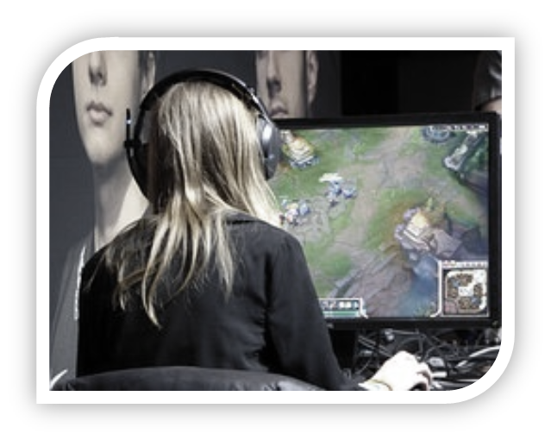
Phát triển Lặp - Góc nhìn Khả năng sử dụng
  Các điểm cần xem xét: Tập trung vào giao diện người dùngMinh họa sự dễ sử dụng của giải phápNgười dùng kiểm tra sự dễ sử dụng của giải pháp
Nguồn: Hình ảnh từ pixabay.com © 2016
Notes:
DSDM ATERN
Prototyping, Timeboxing and Estimating
ATERN S7 Prototyping TimeboxandEst
Usability will be a key concern of the user and prototypes can be used to demonstrate the solution and user feedback will help iterative development focus on meeting the users needs.

Slide 14

Phát triển Lặp – Góc nhìn Phi chức năng
Nó tập trung vào các khía cạnh phi chức năng (thời gian phản hồi, bảo mật, v.v.) Một nhà phát triển giải pháp kiểm tra xem giải pháp có đáp ứng các yêu cầu phi chức năng hay không.
Nguồn: Hình ảnh từ pixabay.com © 2016
Notes:
DSDM ATERN
Prototyping, Timeboxing and Estimating
ATERN S7 Prototyping TimeboxandEst
Non-functional requirements hold equal importance to functional requirements, as a system that is not secure or has slow response times that will hamper user tasks could impact on the success of the solution.

Slide 15

Mẫu thử Năng lực/Kỹ thuật
Nó tập trung vào các tùy chọn thiết kế kỹ thuật và chức năng. Ở đây, một nhà phát triển giải pháp kiểm tra phương pháp thiết kế và/hoặc công cụ phát triển.
Đây thường là một Mũi nhọn Kiến trúc (Architectural Spike) hoặc Bằng chứng Khái niệm (Proof of Concept).
Nguồn: Hình ảnh từ pixabay.com © 2016
Notes:
DSDM ATERN
Prototyping, Timeboxing and Estimating
ATERN S7 Prototyping TimeboxandEst
This is where the developer will look at options for tools to develop the solution and may test approaches and tools to find the right combination to meet the requirements.

Slide 16
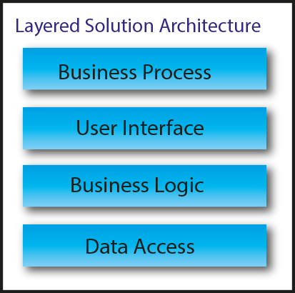
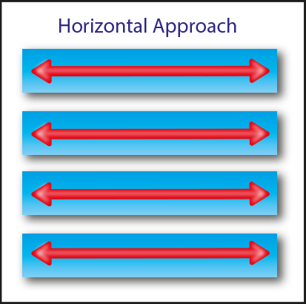
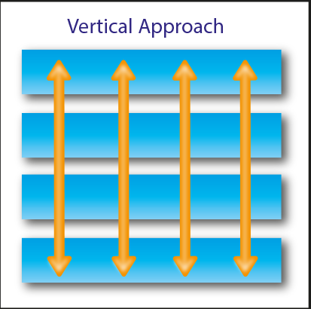
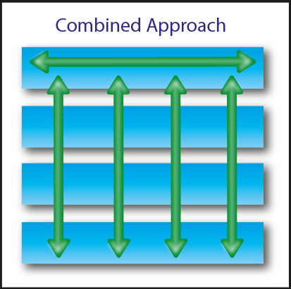
Các chiến lược Phát triển Tiến hóa – Các phương pháp tiếp cận Dọc, Ngang & Kết hợp
Nguồn: Hình ảnh từ dsdm.org © 2016
Notes:
DSDM ATERN
Prototyping, Timeboxing and Estimating
ATERN S7 Prototyping TimeboxandEst
Iterative Development may follow an approach in which Timeboxes deliver horizontal slices of the solution, vertical slices or a combination of the two.
The planning of the project can take on prototyping at three levels:
Vertical, where one piece of functionality is developed through to testing and implementation in one timebox.
Horizontal, where many functions are taken and prototypes are just at screen-level, for example. Further timeboxes must then develop the logic, links to databases etc.
A combined approach may be used which combines these approaches: first a horizontal prototype is created and then each function is vertically selected and developed. This is the most common approach in software-related projects.

Slide 17
Tóm tắt – 1
Ở đây, chúng ta đã xem xét các vấn đề về phát triển lặp, tạo mẫu và các chiến lược phát triển tiến hóa. Dưới đây là phác thảo của mỗi thuật ngữ:Phát triển Lặp – quá trình xác định; lập kế hoạch; phát triển và xem xét giải pháp. Phát triển lặp cho phép phát triển nhanh hơn và là một trong 5 kỹ thuật chính được sử dụng trong phát triển Linh hoạt.

Slide 18
Tóm tắt – 2
Tạo mẫu – các công cụ để trình bày các yếu tố của giải pháp nhằm cho phép phát triển lặp phù hợp với nhu cầu của người dùng.Các chiến lược Phát triển Tiến hóa – cách thức quản lý phát triển lặp để đảm bảo mỗi lớp của kiến trúc giải pháp được giải quyết trong quá trình phát triển lặp.

Slide 19
Chủ đề 10 – Phát triển Lặp và Tạo mẫu
Có câu hỏi nào không?
Notes:
NCC Education - End Slide Master

